Slide 1
Мы выбираем здоровье!

Slide 2
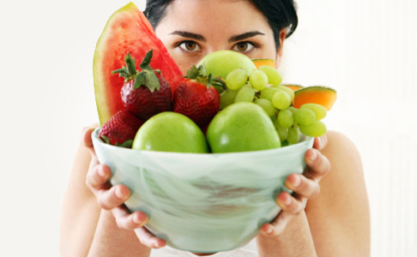
Здоровый образ жизни это:
Здоровое питание

Slide 3
Активный образ жизни

Slide 4
Психологическое здоровье

Slide 5
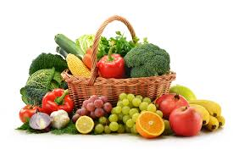
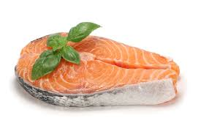
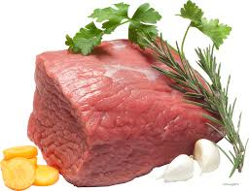
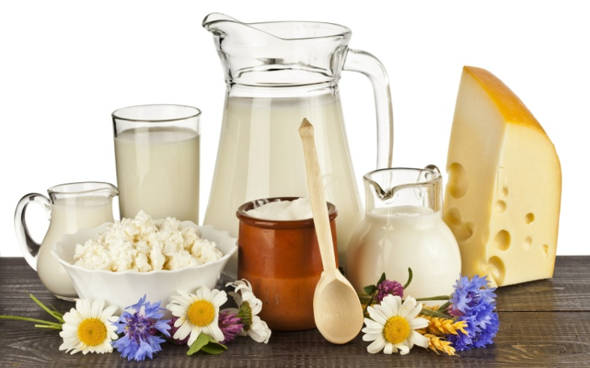
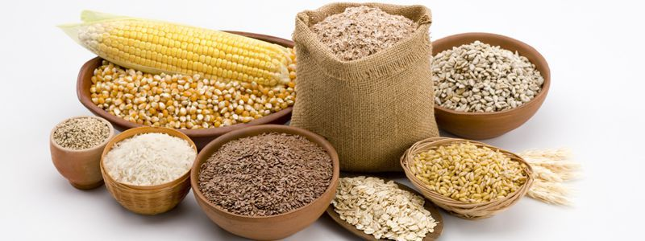
Продукты для нашего здоровья
Свежие мясо и рыба
Овощи и фрукты
Злаки
Молочные продукты

Slide 6
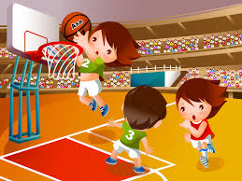
Какие виды спорта выбирает молодежь ?
БАСКЕТБОЛ
ХОККЕЙ

Slide 7
ТЕННИС
ФУТБОЛ

Slide 8
КАТАНИЕ НА ВЕЛОСИПЕДЕ И РОЛИКАХ

Slide 9
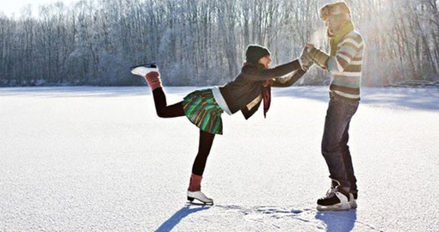
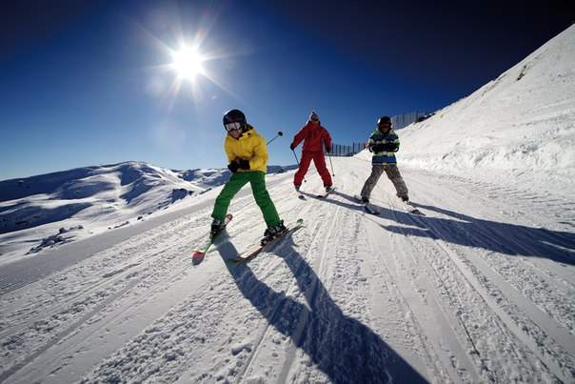
КАТАНИЕ НА КОНЬКАХ И ЛЫЖАХ

Slide 10
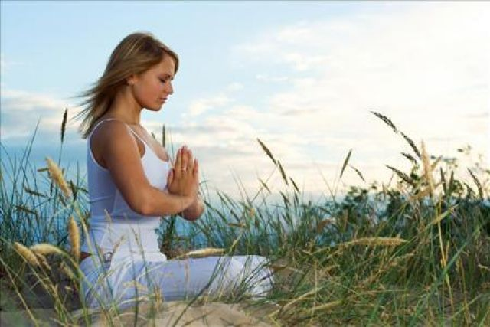
Что такое психологическое здоровье?
Психологическое здоровье - это не только душевное, но еще и личностное здоровье. Это состояние, когда душевное здоровье сочетается с личностным, у человека все светло и классно и при этом он в состоянии личностного роста и готовности к такому росту. Психологически здоровый человек разумен, открыт к сотрудничеству, защищен от ударов жизни и вооружен необходимым инструментарием, чтобы справляться с жизненными вызовами.

Slide 11
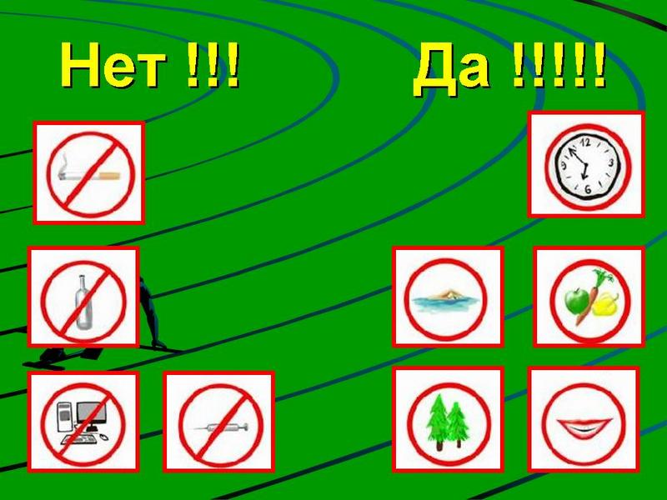
Сделай правильный выбор

